Slide 1
Nesne Tespiti
Nesne konumlandırma

Slide 2
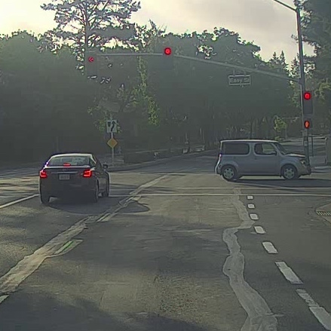
Konum belirleme ve tespit nedir?
Görüntü sınıflandırma
Konumlandırma ile sınıflandırma
Tespit

Slide 3
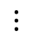

Konumlandırma ile sınıflandırma
$$⋯$$
$$⋮$$
1 - Yaya
2 - Araç
3 - Motorsiklet
4 - Arka plan

Slide 4
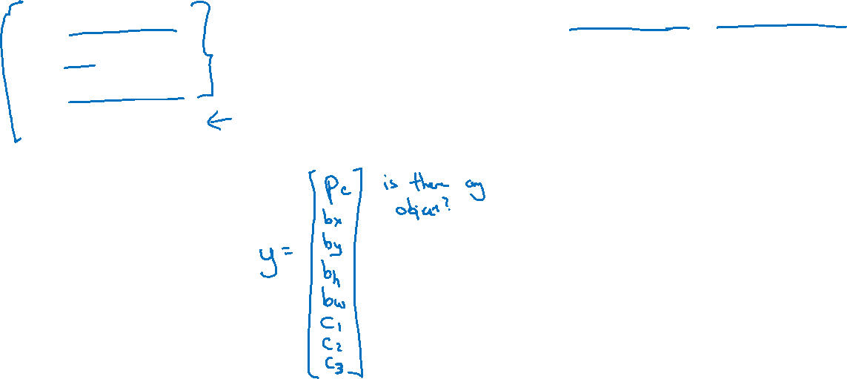
Hedef etiketi y’nin tanımlanması
Pozisyon $b_{x},b_{y},b_{h}, b_{w},$ve sınıf etikletleri (1-4)
1 - Yaya
2 - Araç
3 - Motorsiklet
4 - Arka plan

Slide 5
Yer işareti tespiti
ConvNet
$$b_{x},b_{y},b_{h}, b_{w}$$

Slide 6
Araç tespit örneği
Eğitim seti:
x
y
1
1
1
0
0

Slide 7
Kayan pencere tespiti

Slide 8
Tam bağlantı katmanını evrişimli katmanlara çevirme
MAX POOL
FC
FC
$$5 × 5$$
$$2 × 2$$
$$⋮$$
$$⋮$$
y
softmax (4)
$$14 × 14 × 3$$
$$10 × 10 × 16$$
$$5 × 5 × 16$$
$$400$$
$$400$$
MAX POOL
FC
FC
$$5 × 5$$
$$2 × 2$$
$$5 × 5$$
$$1 × 1$$
$$14 × 14 × 3$$
$$10 × 10 × 16$$
$$5 × 5 × 16$$
$$1 × 1× 400$$
$$1 × 1 × 400$$
$$1 × 1 × 4$$

Slide 9
Kayan pencerelerin evrişim uygulaması
MAX POOL
FC
FC
FC
$$5×5$$
$$2×2$$
$$5×5$$
$$1×1$$
$$1×1$$
$$14×14 ×3$$
$$10×10×16$$
$$5×5×16$$
$$1×1×400$$
$$1×1×400$$
$$1×1×4$$
MAX POOL
FC
FC
FC
$$5×5$$
$$2×2$$
$$5×5$$
$$1×1$$
$$1×1$$
$$16×16×3$$
$$12×12×16$$
$$6×6×16$$
$$2×2×400$$
$$2×2×400$$
$$2×2×4$$
MAX POOL
$$5×5$$
$$2×2$$
$$5×5$$
$$1×1$$
$$1×1$$
$$28×28×3$$
$$24×24×16$$
$$12×12×16$$
$$8×8×400$$
$$8×8×400$$
$$8×8×4$$
[Sermanet et al., 2014, OverFeat: Integrated recognition, localization and detection using convolutional networks]

Slide 10
Kayan pencerelerin evrişim uygulaması
MAX POOL
$$5×5$$
$$2×2$$
$$5×5$$
$$1×1$$
$$1×1$$
$$28×28$$
$$16×16$$
$$12×12$$
$$8×8×400$$
$$8×8×400$$
$$8×8×4$$

Slide 11
Nesne lokalizasyonunun değerlendirilmesi
“Correct” if IoU $≥$ 0.5
IoU, iki sınırlayıcı kutu arasındaki örtüşmenin bir ölçüsüdür.

Slide 12
Maksimum olmayan bastırma (Non-max suppression) örneği
0.6
0.8
0.9
0.7
0.7

Slide 13
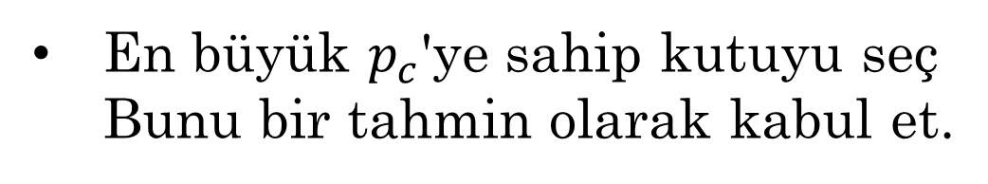
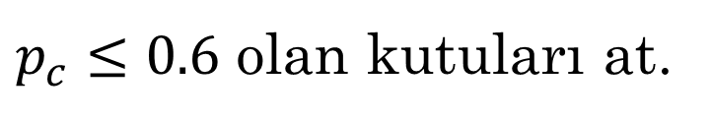
Non-max suppression algoritması
$$\left[\begin{aligned}p_{c} \\ b_{x} \\ b_{y} \\ b_{h} \\ b_{w}\end{aligned}\right]$$
Her çıktı tahmini :
$p_{c}≤0.6$ olan kutuları at.
Kalan kutular olduğu sürece:
En büyük $p_{c}$'ye sahip kutuyu seç Bunu bir tahmin olarak kabul et.
19$×19$
Önceki adımda kutu çıktısı ile
IoU ≥0,5 olan kutuları at.

Slide 14
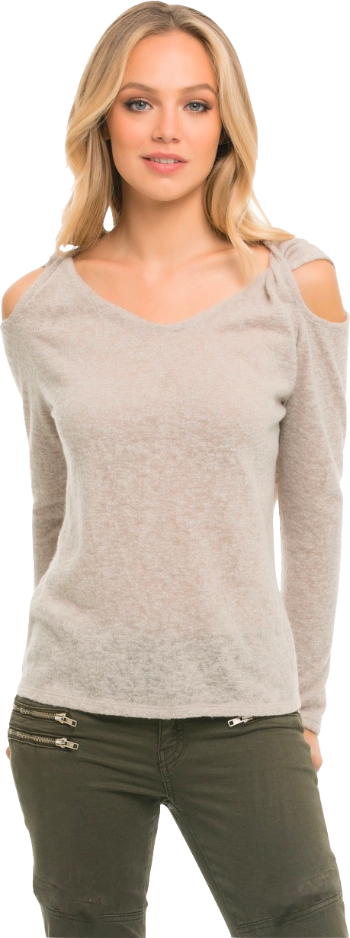
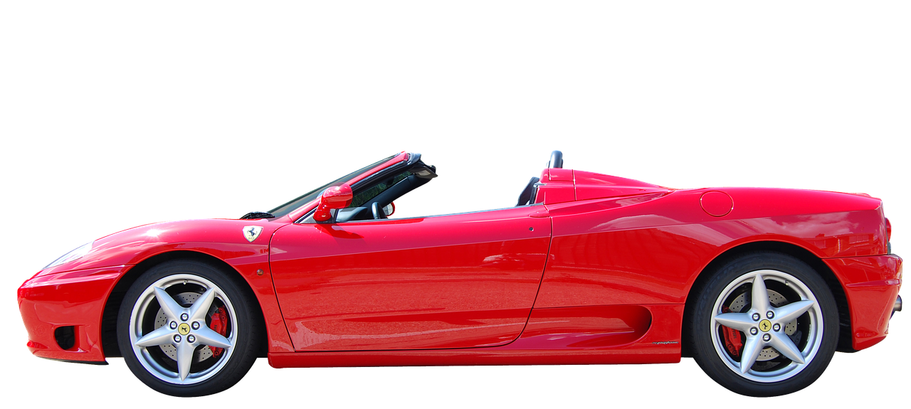
Üst üste gelen nesneler:
Çapa kutusu1:
Çapa kutusu 2:
$$\left[\begin{aligned}p_{c} \\ b_{x} \\ b_{y} \\ b_{h} \\ b_{w} \\ c_{1} \\ c_{2} \\ c_{3}\end{aligned}\right]$$
y =
[Redmon et al., 2015, You Only Look Once: Unified real-time object detection]

Slide 15
Çapa kutusu (Anchor box) algoritması
Önceden:
İki çapa kutusu ile:
Eğitim görüntüsündeki her nesne, o nesnenin orta noktasını içeren ızgara hücresine atanır.
Eğitim görüntüsündeki her nesne, nesnenin orta noktasını içeren ızgara hücresine ve en yüksek IoU'ya sahip ızgara hücresi için çapa kutusuna atanır.

Slide 16
Anchor box örneği
y = $\left[\begin{aligned}p_{c} \\ b_{x} \\ b_{y} \\ b_{h} \\ b_{w} \\ c_{1} \\ c_{2} \\ c_{3} \\ p_{c} \\ b_{x} \\ b_{y} \\ b_{h} \\ b_{w} \\ c_{1} \\ c_{2} \\ c_{3}\end{aligned}\right]$
Anchor box 1:
Anchor box 2:

Slide 17
Eğitim
1 - yaya
2 - araç
$\left[\begin{aligned}p_{c} \\ b_{x} \\ b_{y} \\ b_{h} \\ b_{w} \\ c_{1} \\ c_{2} \\ c_{3} \\ p_{c} \\ b_{x} \\ b_{y} \\ b_{h} \\ b_{w} \\ c_{1} \\ c_{2} \\ c_{3}\end{aligned}\right]$
$$\left[\begin{aligned}0 \\ ? \\ ? \\ ? \\ ? \\ ? \\ ? \\ ? \\ 0 \\ ? \\ ? \\ ? \\ ? \\ ? \\ ? \\ ?\end{aligned}\right]$$
$$\left[\begin{aligned}0 \\ ? \\ ? \\ ? \\ ? \\ ? \\ ? \\ ? \\ 1 \\ b_{x} \\ b_{y} \\ b_{h} \\ b_{w} \\ 0 \\ 1 \\ 0\end{aligned}\right]$$
3 - motorsiklet
y
=
y is $3×3×2×8$
[Redmon et al., 2015, You Only Look Once: Unified real-time object detection]

Slide 18
Tahmin yapmapredictions
$\left[\begin{aligned}p_{c} \\ b_{x} \\ b_{y} \\ b_{h} \\ b_{w} \\ c_{1} \\ c_{2} \\ c_{3} \\ p_{c} \\ b_{x} \\ b_{y} \\ b_{h} \\ b_{w} \\ c_{1} \\ c_{2} \\ c_{3}\end{aligned}\right]$
$$⋯$$
$y$ =
$$3×3×2×8$$

Slide 19
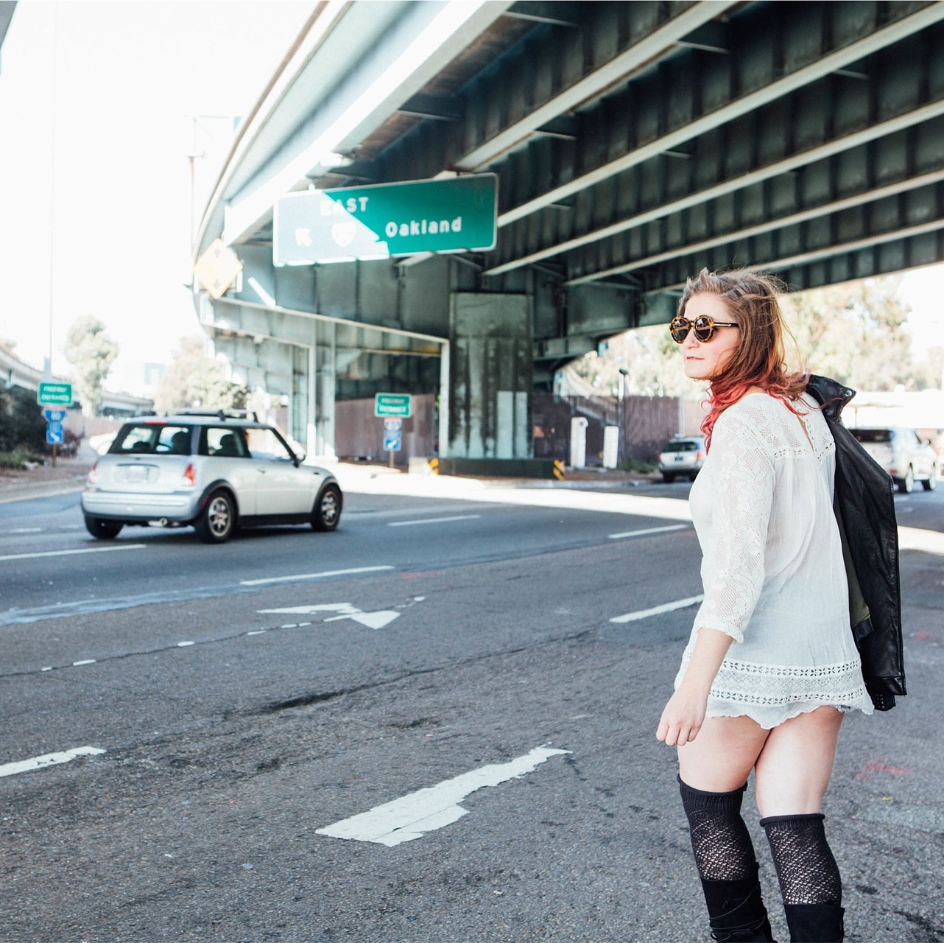
Maksimum olmayan bastırılmış çıktılar
Her ızgara çağrısı için 2 tahmini sınırlayıcı kutu al.
Düşük olasılıklı tahminlerden kurtul.
Her sınıf için (yaya, araç, motosiklet) nihai tahminleri oluşturmak için maksimum olmayan bastırma kullanın.

